Slide 1

O Protagonismo das Associações

Slide 2
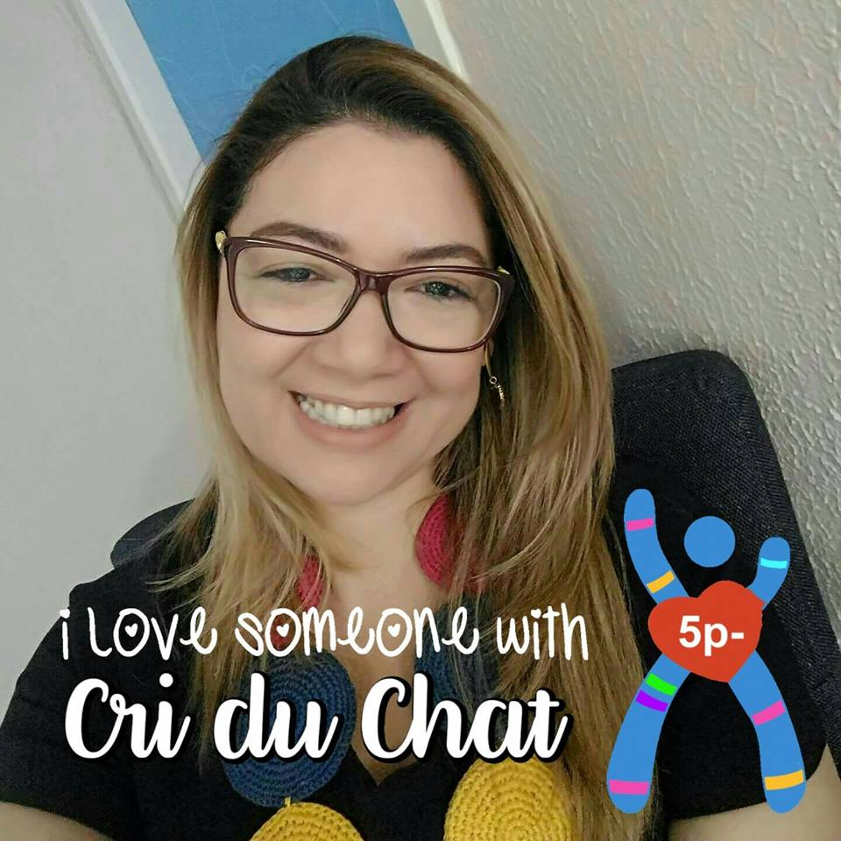
Pollyana Dias
Casada, mãe de Pedro Henrique, natural de São Bento do Una-PE, é
fundadora e atual presidente da Amar - Aliança de Mães e Famílias Raras, instituição não
governamental sem fins lucrativos que assiste mais de 400 famílias de pessoas com doenças raras
em todo o estado de Pernambuco.
Considerada uma das maiores lideranças brasileiras na causa das doenças raras, desenvolve
importantes projetos de inclusão socioprodutiva para pessoas com deficiência e suas famílias.
Com sua expertise, contribuiu para a formatação de projetos de lei, participou de inúmeras
audiências públicas, congressos e movimentos da sociedade civil como porta voz da pessoa com
deficiência.
Na AMAR, desenvolve um trabalho de construção e disseminação da política de inclusão, através
de Programas como o Mães Produtivas e o Talento Raro.
Recentemente, colaborou com o desenho e a futura implantação do Centro de Referências de
Doenças Raras de Pernambuco, instituição que assistirá num contexto multidisciplinar os raros e
suas famílias.
Por seu perfil de liderança, foi empossada Coordenadora do Comitê Estadual de Doenças Raras de
Pernambuco, há um ano, sendo responsável pela articulação social entre as diversas entidades que
lidam com a causa dos raros no estado.
Participou e produziu eventos de debate sobre o canabidiol, a instituição da Semana Estadual de
Conscientização Sobre Doenças Raras, e da Comissão de Microcefalia da Assembleia Legislativa
de Pernambuco.
Seu trabalho à frente da AMAR é referência para entidades de São Paulo, Distrito Federal, Rio de
Janeiro e Bahia, por exemplo.

Slide 3
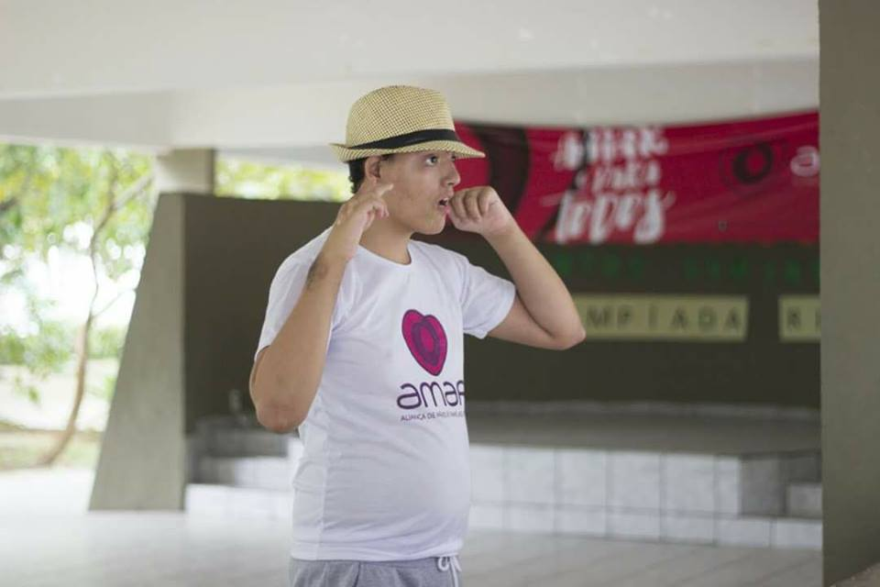
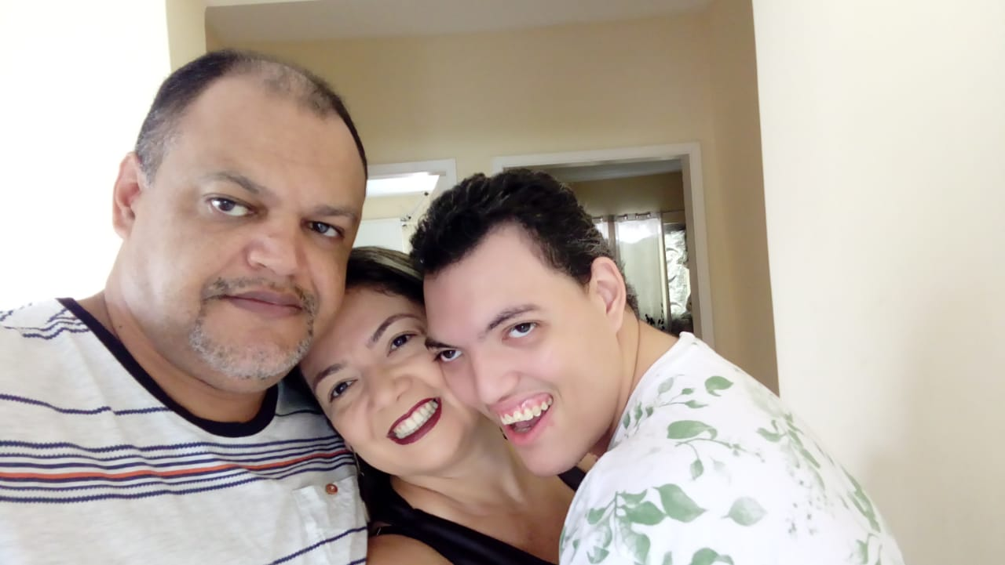

Minha Inspiração

Slide 4
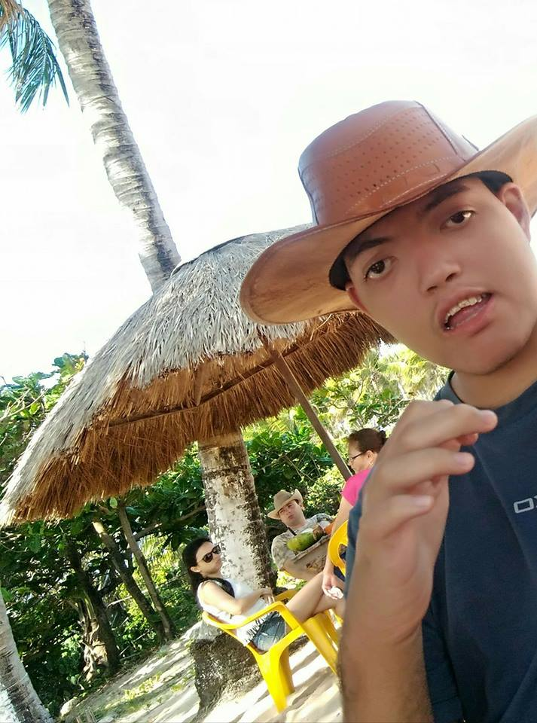
Síndrome Do Cri Du Chat
Sintomas de Síndrome cri-du-chat
Entre os sintomas da síndrome cri-du-chat, podemos listar:
1-Choro agudo parecido com os sons produzidos por um gato
2-Olhos inclinados para baixo
3-Baixo peso ao nascer e desenvolvimento lento
4-Orelhas baixas ou anormais
5-Deficiência intelectual
6-Dedos das mãos e dos pés parcialmente fundidos
7-Uma única linha na palma da mão
8-Marcas na pele apenas em frente da orelha
9-Desenvolvimento lento ou incompleto de habilidades motoras
10-Cabeça pequena (microcefalia)
11-Mandíbula pequena (micrognatia)
Olhos grandes e separados.

Slide 5
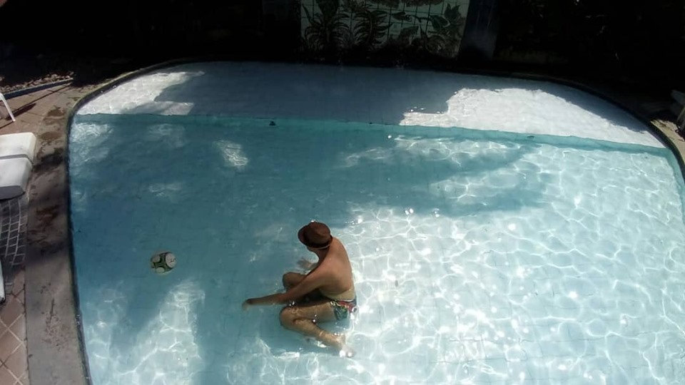
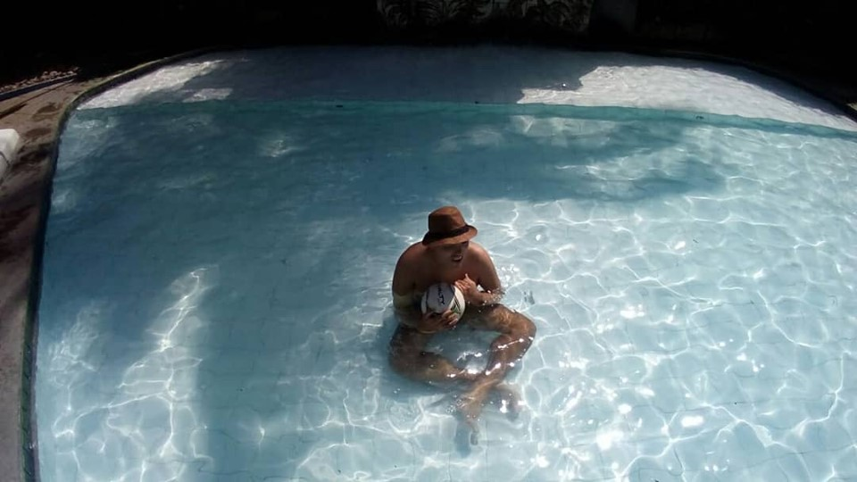
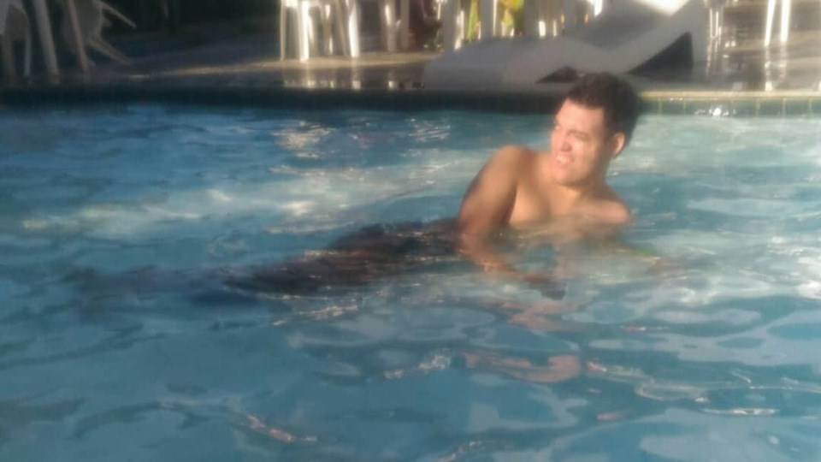
Minha Missão é dar visibilidade aos invisíveis Sociais

Slide 6

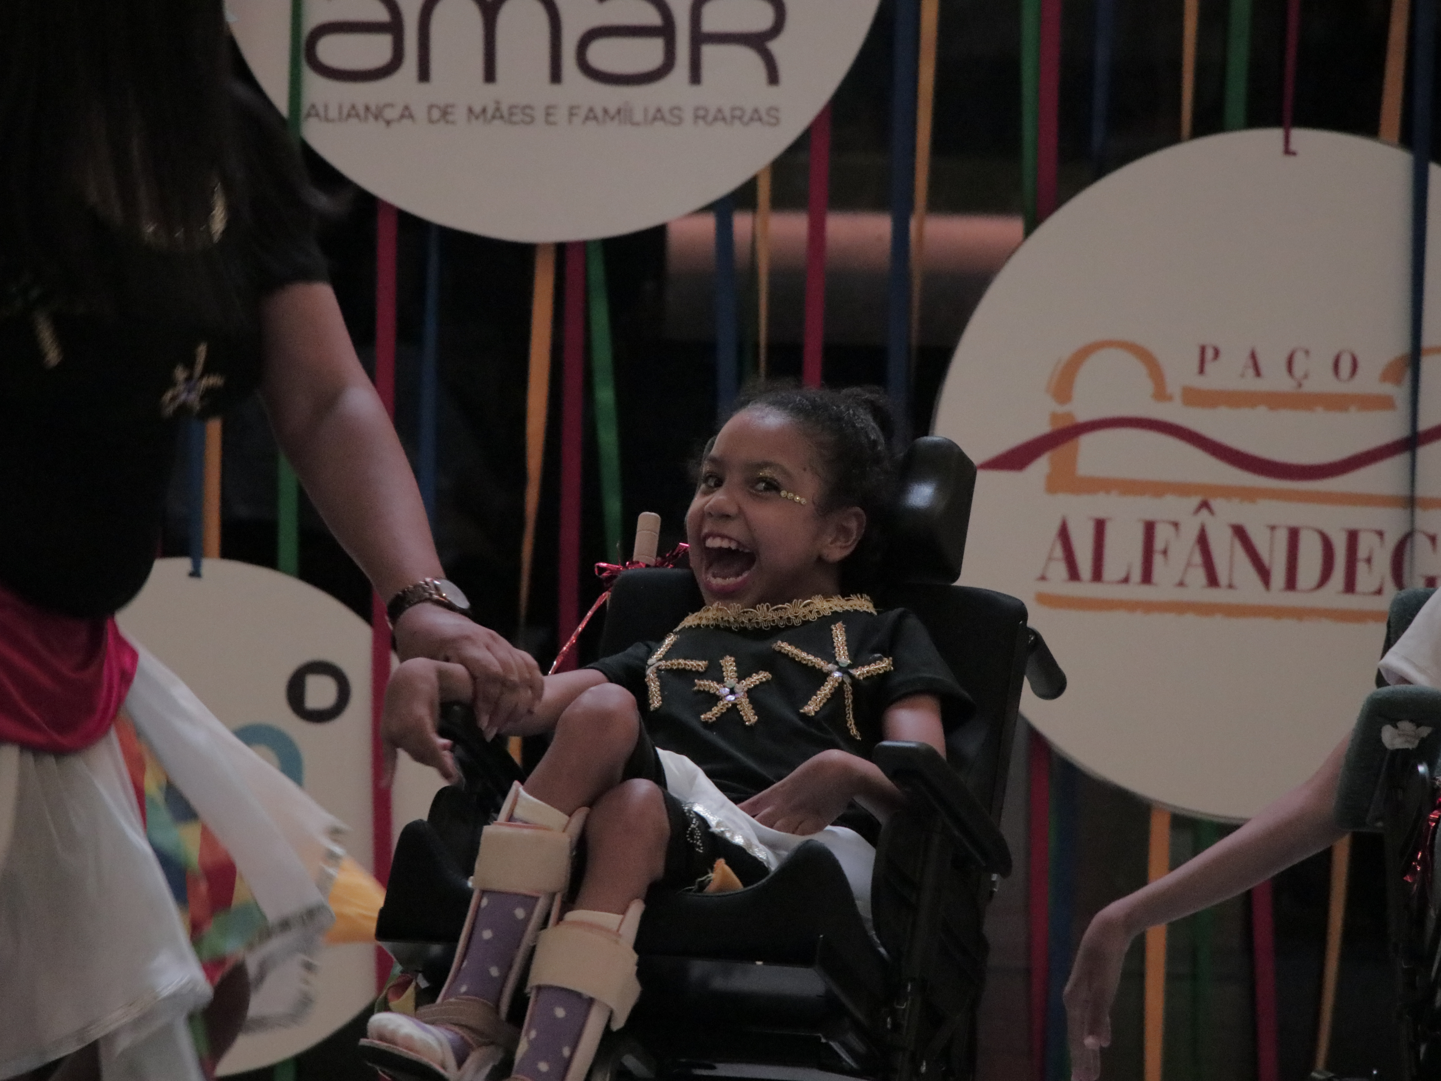
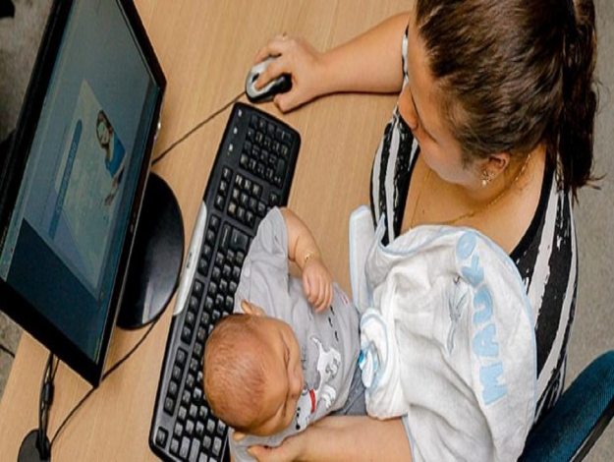
Projetos e Programas AMAR
Projeto Talento Raro
Programa Mães Produtivas

Slide 7

A política é um grande exemplo de descumprimento do contrato social.

Slide 8
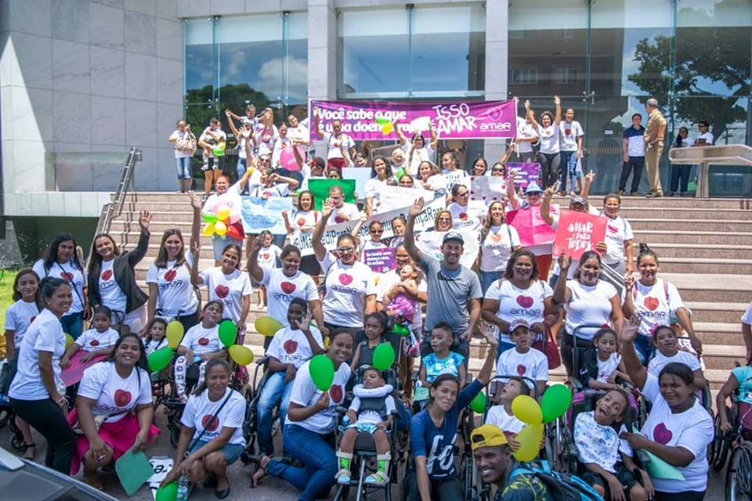
Qual é Sua Missão? O que você tem feito?

Slide 9
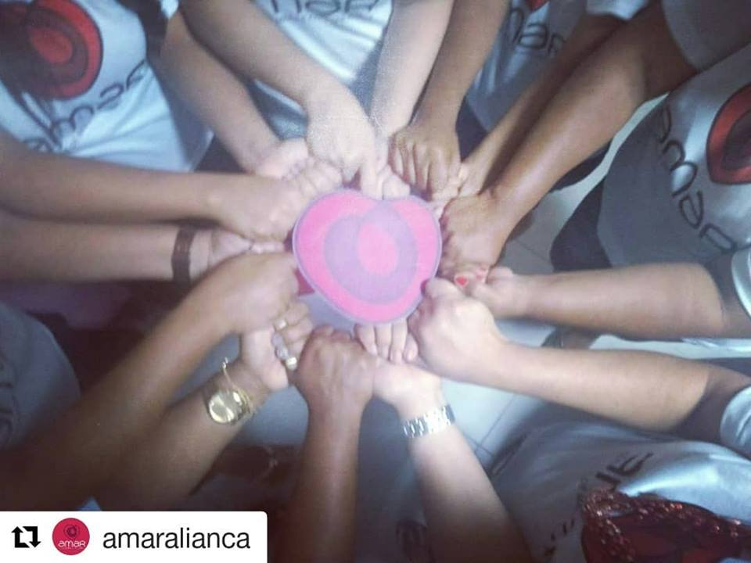
Gratidão!

